Slide 1
Насвай

Slide 2
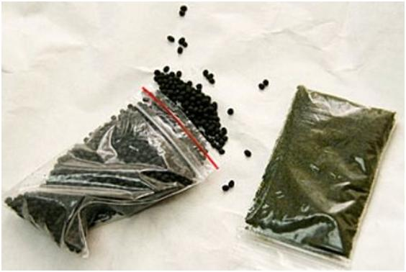
Название этого вещества, по-видимому, связано с тем, что раньше для его изготовления применяли растение нас. Сейчас основным компонентом являются махорка или табак. Добавляют в смесь также гашеную известь, золу различных растений, верблюжий кизяк или куриный помет, иногда масло. Некоторые источники сообщают о добавлении в состав сухофруктов и приправ.

Slide 3
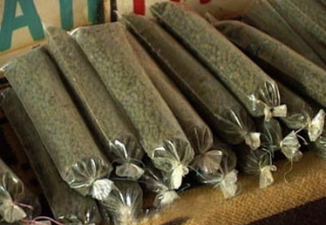
По другим данным, "насваем" считается табачная пыль, смешанная с клеем, известью, водой или растительным маслом, скатанная в шарики. В Средней Азии, где "насвай" пользуется огромной популярностью, рецепты его приготовления разные, и часто табачная пыль в смеси вообще отсутствует. Ее могут заменять более активными веществами.

Slide 4
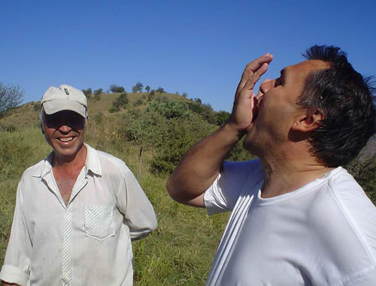
Большинство компонентов смеси призваны выполнять формообразующую функцию при гранулировании пылеобразных отходов табачного производства. Известь изменяет реакцию среды и способствует всасыванию никотина в кровь через слизистую оболочку ротовой полости. Этому же способствует и куриный помет, и некоторые источники утверждают, что его добавляют в смесь при отсутствии извести.

Slide 5
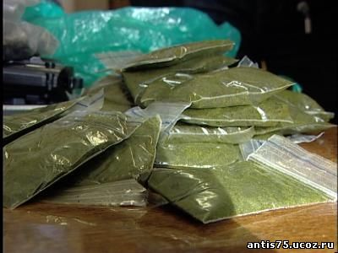
Известны различные виды насвая: ташкентский, ферганский, андижанский и другие. Могут использоваться различные названия: насыбай, нацвай, анасвай, асмай, атмай.

Slide 6
Внешний вид насвая описывают по-разному. В одних случаях это зеленые шарики, в других серовато-коричневый порошок. Есть мнение, что свежий насвай выглядит как крупные, пропитанные, зеленые зернышки, а несвежий больше похож на порошок и имеет почти черный цвет.

Slide 7
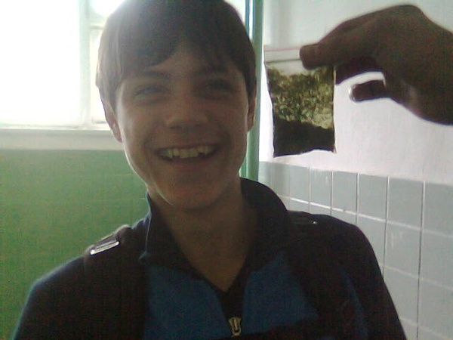
Надо сказать, что употребление насвая весьма хлопотное занятие. Насвай не курят (хотя иногда продолжают использовать это слово), а «кидают» или «чикают». При такой терминологии иногда складывается впечатление, что какой-нибудь потребитель, рассказывающий о своем опыте на форуме, уже несколько лет пытается бросить потребление насвая, но «кидать» для него не означает «бросать», а совсем даже наоборот.

Slide 8
Насвай иногда называют жевательным табаком, но его не жуют. Насвай закладывают под нижнюю, или верхнюю губу и держат там в ожидании эффекта. При закладывании его в рот стараются не допустить попадания порошка на губы, которые в таком случае покрываются волдырями и язвами. Потребители подчеркивают недопустимость проглатывания обильно выделяющейся слюны. Проглоченные слюна или крупинки зелья могут вызвать тошноту, рвоту и понос. Именно рвота описывается как основной компонент воздействия насвая, особенно у начинающих потребителей.

Slide 9
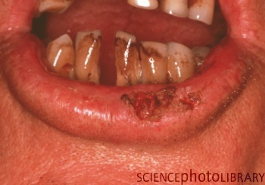
. Поскольку основным действующим веществом насвая является табак, развивается та же никотиновая зависимость. Специалисты из Кыргызстана, где потребление насвая распространено давно, высказывают мнение, что эта форма табака более вредна, чем курение сигарет, т.к. человек получает большую дозу никотина, особенно в связи с воздействием извести на слизистую оболочку pотовой полости. Насвай вызывает сильную наркотическую зависимость.

Slide 10
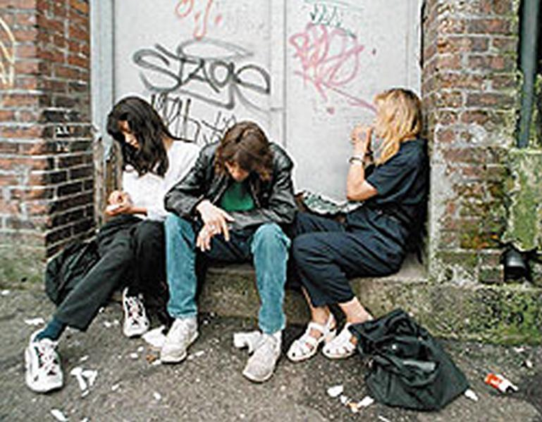
Насвай можно отнести к числу психотропных веществ. Его употребление подростками отражается на их психическом развитии - снижается восприятие и ухудшается память, дети становятся неуравновешенными. Потребители сообщают о проблемах с памятью, постоянном состоянии растерянности. Следствиями употребления становятся изменение личности подростка, нарушение его психики.

Slide 11
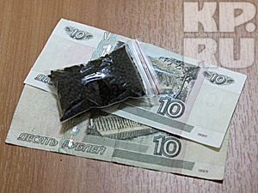
. У детей употребление насвая очень быстро переходит в привычку, становится нормой. Вскоре подростку хочется уже более сильных ощущений. А если подросток покупает для себя насвай с такой же легкостью, как жевательную резинку, то нет никакой гарантии, что в ближайшем будущем он не попробует сильные наркотики.

Slide 12
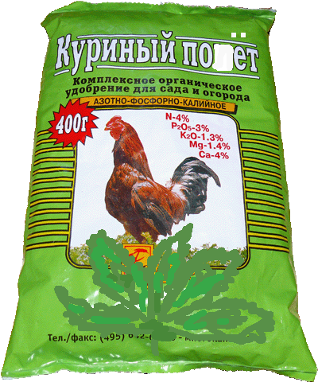
Поскольку насвай содержит экскременты животных, то, потребляя его, чрезвычайно легко заразиться разнообразными кишечными инфекциями и паразитарными заболеваниями, включая вирусный гепатит.

Slide 13
В основном причиной закладывания насвая подростки называют то, что после него не хочется курить. Некоторые представляют его как средство прекращения курения, другие – как заместитель табака, когда не хочется выдавать себя запахом или дымом. Нередко насвай упоминается как табак для спортсменов, которые не хотят пачкать легкие смолой. Однако насвай является не заменителем, а тем самым табаком, который наносит вред организму. Если цель состоит именно в том, чтобы найти средство прекращения курения или заменитель табака, и при этом принимать его именно через рот, то для этого существуют легальные и лицензированные препараты с известным эффектом – жевательная резинка, содержащая никотин, которая продается в аптеках без рецепта врача.

Slide 14
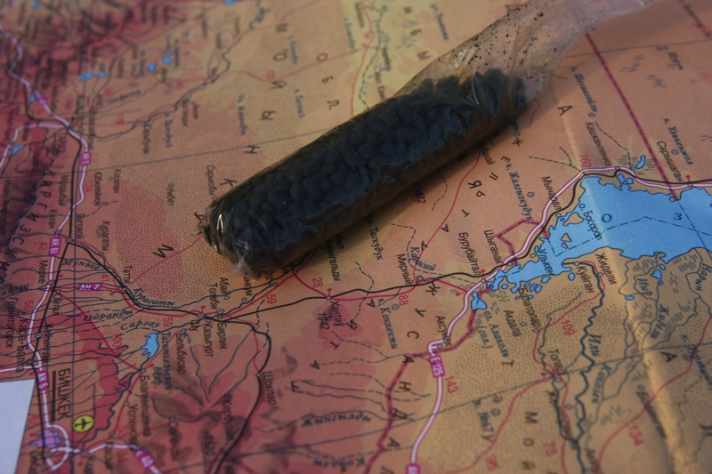
Потребители насвая – типичная игрушка в руках наркотического бизнеса. Предприимчивые люди в Средней Азии смешивают отходы табачного производства с отходами растениеводства и животноводства и, пользуясь тем, что ни одно из этих веществ не является формально запрещенным, создают среди молодежи моду на новый наркотик, который можно продавать за тем большие деньги, чем дальше от Средней Азии его довезли.

Slide 15
На рынках насвай продается наравне с табачными изделиями и семечками. За 10 тенге (невероятно мизерная сумма) можно купить пакетик, которого хватает примерно на 30 приемов. Основными потребителями насвая являются подростки 13-15 лет. В общем, все это выглядит достаточно плачевно. Так что лучше уж кушать что-нибудь другое. Теперь становится понятно, что такое насвай.

Slide 16
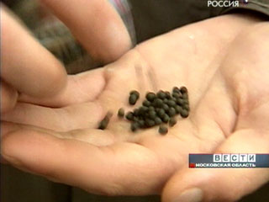
Когда на родительском собрании "одной из школ в одном приволжском городе" выяснилось, что школьники вместо того, чтобы грызть гранит науки, жуют этот самый завозимый "лицами среднеазиатской национальности" пометосодержащий "насвай", - получился сущий переполох. Кинулись к милиционерам. Они вежливо выдали "отказное", объяснив, что у них "план": "анаша", "марихуана" и "кокаин" - как наркотики числятся. А вот насчет куриного дерьма не имеется никакой оперативной информации о том, что это зелье является наркотической "дурью".

Slide 17
В отличие от тех наркотиков, которые имеются в списках веществ, распространение и потребление которых пытаются пресечь органы борьбы с наркоманией и наркобизнесом, люди, зарабатывающие на транспортировке и распространении насвая, пока не могут быть привлечены к уголовной ответственности ни там, где он производится (то есть в странах Средней Азии), ни там, куда его доставляют для распространения среди подростков за значительно большие деньги.

Slide 18
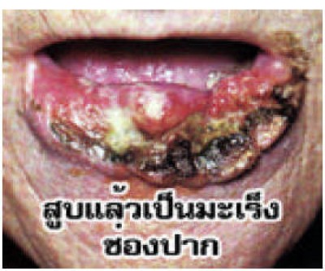
Вред, который причиняет насвай, не зависит от длительности его употребления. Насвай может поразить и сразу, это зависит от индивидуальных особенностей организма. Самая большая опасность в том, что употребляя насвай прекращается выработка спермы, нарушается детородная функция, и шансов на ее восстановление практически нет.

Slide 19
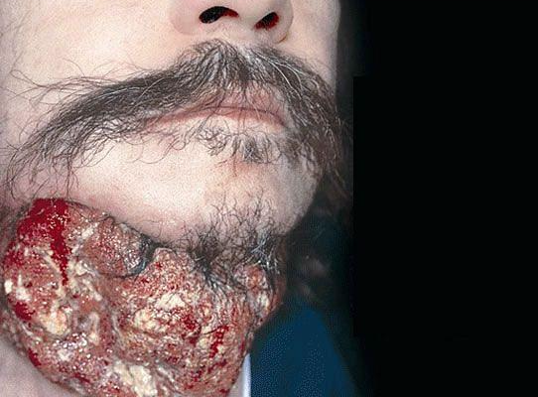
По данным узбекских онкологов, 80% случаев рака языка, губы и других органов полости рта, а также гортани были связаны с тем, что люди употребляют насвай. Насвай – это стопроцентная вероятность заболеть раком.

Slide 20
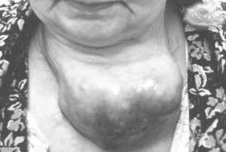
Садоводы знают, что будет с растением, если его полить неразбавленным раствором куриного помета: оно "сгорит". Врачи подтверждают, что то же самое происходит в организме человека, употребляющего насвай, страдают в первую очередь слизистая рта и желудочно-кишечный тракт. Длительный прием насвая может привести к язве желудка.

Slide 21
Потребление насвая может привести к зависимости и дальнейшим физическими отклонениями в работе организма и своеобразными ощущениями, такими как:
-Вегетативные нарушения
-Потливость
-Ортостатический коллапс (состояние, при резком изменении положения тела, человек испытывает головокружение, темнеет в глазах)
-Обморочное состояние.
-Повышенный риск развития редких онкологических заболеваний
-Заболевания зубов;
-Заболевания слизистой ротовой полости;
-Заболевания слизистой пищевода;

